Slide 1
«Солдаты обороны»
Работа ученика 3 Класса
МБОУ «Амгино-нахаринской сош им.п.и.яковлева»
Илларионова алексея

Slide 2
Для работы нам понадобятся:
Детали из лего;
Пластилин;
Скалка;
Доска для лепки;
Инструменты для лепки.

Slide 3
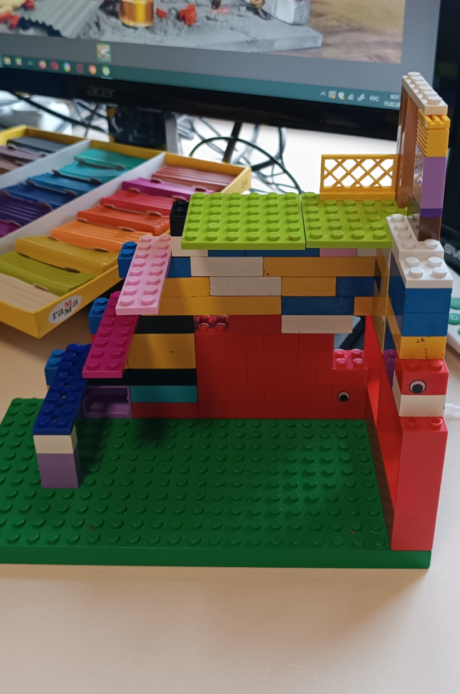
Начинаем работу с конструирования

Slide 4
Лепим пластилин на лего

Slide 6
Потом лепим солдатов

Slide 7
Добавляем аксессуары и детали:

Slide 8
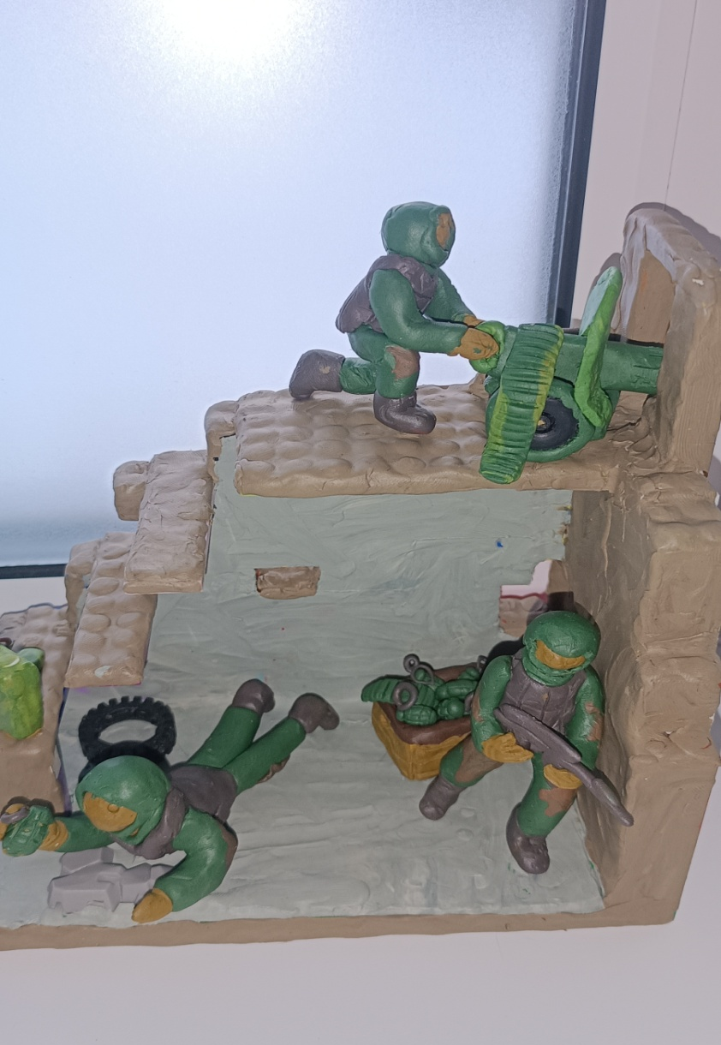
В итоге у нас получится

